Slide 1

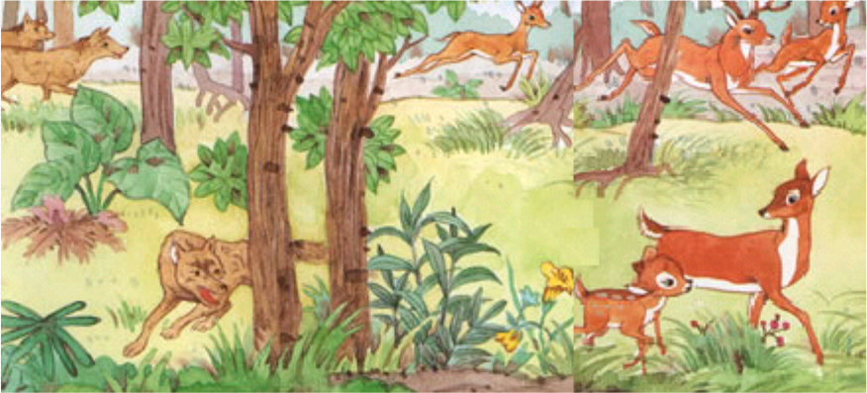

18
狼 和 鹿

Slide 2
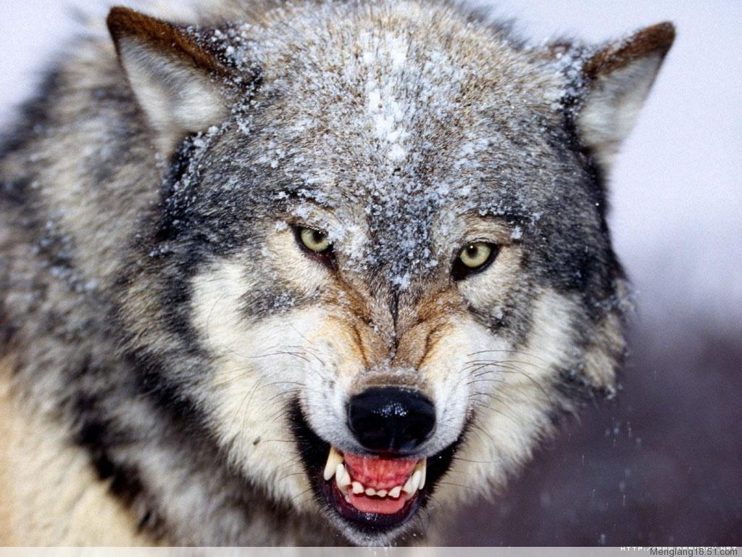
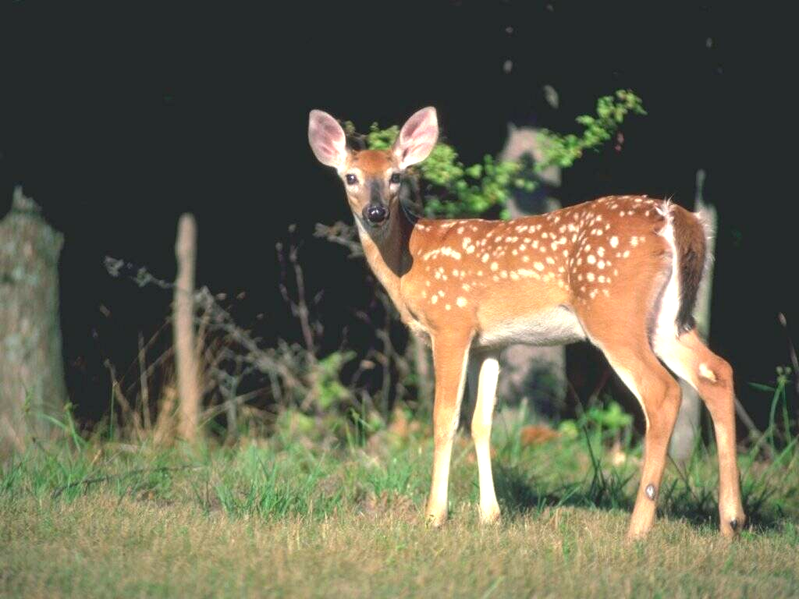
你喜欢狼还是鹿呢？为什么？
凶残、贪婪、奸诈、狡猾
乖巧、可爱、美丽、活泼
（ ）的狼
（ ）的鹿

Slide 3
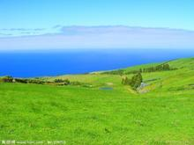
主要内容：
一百多年以前，凯巴伯森林 ，鹿 ；后来，因为人们 ,森林变得 ，鹿 。最后人们认识到狼是 鹿是 。
葱绿，生机勃勃
林间嬉戏,玩耍
大量捕杀狼与其他一些鹿的天敌
像着了火一样，绿色消退，枯黄蔓延
只剩下了八千只
森林的“功臣”
森林的“祸首”

Slide 4
课文写了一件什么事？
凯巴伯森林附近的居民为了保护鹿群，大量捕杀狼与其他一些鹿的天敌，造成鹿大量病死，森林被严重破坏。

Slide 5
课文共几个自然节？每一节些什么？
（1）一百多年前，凯巴伯森林狼鹿共存，狼总在寻找机会对鹿下毒手。
（2）当地居民大量捕杀狼与其他一些鹿的天敌。
（3）灾难逐渐降临到凯巴伯森林这片鹿的王国。
（4）人们做梦也没想到，狼居然是森林和鹿群的“功臣”。

Slide 6
凯巴伯、葱绿、捕杀、其他、饥饿、消退、悲惨、传染、一旦
Kǎi cōng bǔshā qí
jī tuì cǎn
rǎn dàn

Slide 7
tān dú yuè háo
贪婪、毒手、大约、哀嚎、
繁殖、灌木、蔓延、妖魔、
威胁、毁灭、祸首
zhí guàn màn yāo mó
xié huǐ huò

Slide 8
凯： 凯旋 凯歌 葱： 大葱 葱绿 捕： 捕食 捕拿 杀： 杀价 杀敌 其：其他 其余 其中 饥：饥荒 饥饿 饥寒 退： 退步 退让 惨： 惨杀 惨笑 染： 传染 染色 旦：一旦 元旦

Slide 9
dī 提防
提
tí 提取 提出
dǎo 打倒 倒下
倒
dào 倒车 倒退
bó 停泊 飘泊
泊
pā 湖泊 血泊

Slide 10
从课文中找出两个词来形容狼和鹿 ？
这两个词分别是什么意思 ？
“功臣”
（对某项事业有显著功劳的人）
狼：
鹿：
“祸首”
（引起祸患的主要人物）
为什么人们喜欢的鹿成了“祸首”，而人们痛恨的狼却成了“功臣”？这究竟是怎么回事呢？我们一起走进课文。

Slide 11
活动一：思考森林的变化
1、 朗读课文1、3自然段，一百多年前的森林是怎样的？后来的森林又是怎样的？画出文中描写凯巴伯森林景色的句子，读一读。
2、小组讨论交流造成森林如此变化的原因。

Slide 12
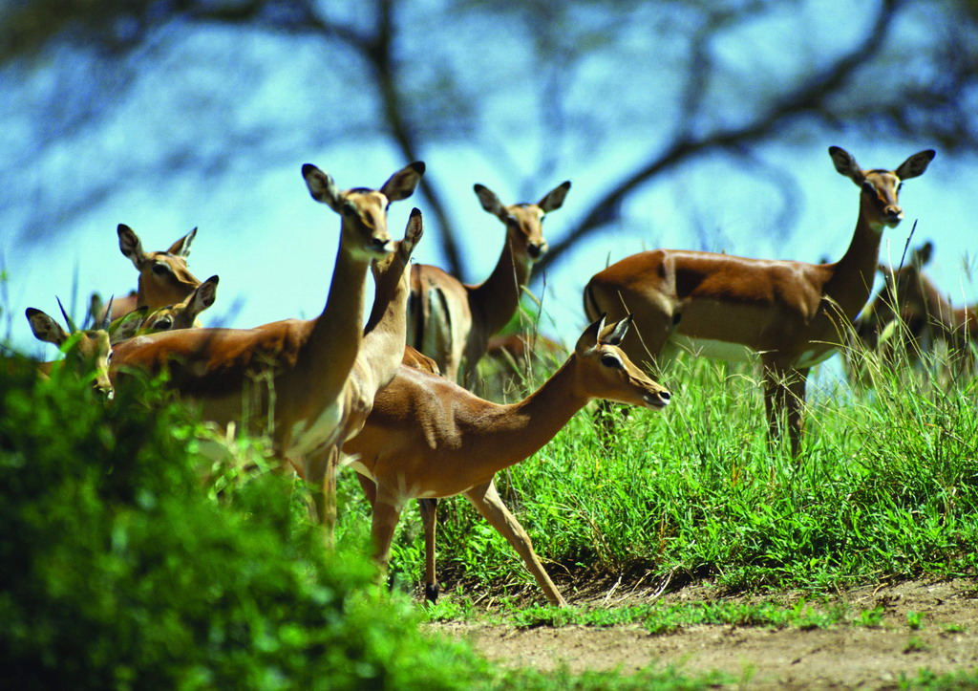

用自己的话描述美丽的画面？
看看课文是怎么描述的？
森林里，天空湛蓝，湖水清澈，树木茂盛，花儿鲜艳，小鸟在枝头唱歌，一切都那么生机勃勃。
一百多年以前，凯巴伯森林一片葱绿，生机勃勃。

Slide 13
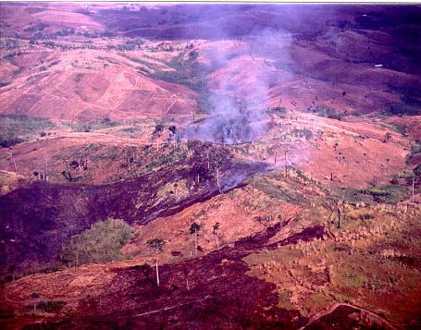
找出一对反义词？
从这两个词中，你感受到了什么？
森林中的绿色在逐渐减少，意味着森林即将遭遇灾难
原来生机勃勃的森林，变成现在这个样子，你的心情如何 ？
惋惜、悲伤
消退
整个森林像着了火一样，绿色在消退，枯黄在蔓延。
蔓延

Slide 14
同一座森林，为什么会出现这么大的变化？找出文中有关语句回答。
一百多年以前，凯巴伯森林一片葱绿，生机勃勃。
整个森林像着了火一样，绿色在消退，枯黄在蔓延。

Slide 15
可是，随着鹿群的大量繁殖，森林闹起了饥荒。灌木、小树、嫩枝、树皮……一切能吃到的绿色植物，都被饥饿的鹿吃光了。

Slide 16
活动二：归根究底，总结原因
1、朗读课文第一、三自然段，了解鹿群数量的变化。
2、默读课文第二、三自然段，想想鹿群
如此变化的原因。
3、默读全文，小组思考讨论引起凯巴伯
森林如此变化的真正祸首是谁。

Slide 17
1、朗读课文第三自然段，思考鹿群数量的变化，填空：
四千
那时森林里大约有( )只鹿——很快，鹿的总数就超过( )只——仅仅两个冬天，鹿就死去了( )只——到1942年，凯巴伯森林只剩下( )只病鹿。
十万
六万
八千
2、从这组数字中，你体会到了什么？
鹿在森林中自由自在的嬉戏，无忧无虑的生儿育女，然而随着鹿的总数猛增，森林遭受到了灭顶之灾，也影响到了鹿群的生存。

Slide 18
为什么鹿群会发生如此大的变化呢？
画出让你感受最深的句子，你读懂了什么？
残忍
当地居民恨透了狼。他们组成了狩猎队，到森林中捕杀狼。枪声打破了大森林的宁静。在青烟袅袅的枪口下，狼一个跟着一个，哀嚎着倒在血泊中。凯巴伯森林的枪声响了25年，狼与其他一些鹿的天敌，总共被杀掉六千多只。
一个跟着一个，哀嚎
六千多只
捕杀数量之多

Slide 19
继续思考：为什么鹿群会发生如此大的变化呢？

Slide 20
人们做梦也不会想到，他们捕杀的狼，居然是森林和鹿群的“功臣”。狼吃掉一些鹿，使鹿群不会发展得太快，森林也就不会被糟蹋得这么惨；同时狼吃掉的多半是病鹿，反倒解除了传染病对鹿群的威胁。而人们特意要保护的鹿，一旦在森林中过多地繁殖，倒成了破坏森林、毁灭自己的“祸首”。

Slide 21
1、试着用“因为……所以……”的句式说说为什么狼是“功臣”，鹿是“祸首”。
2、引起凯巴伯森林如此变化的真正祸首是谁？

Slide 22
“引狼计划”——为了挽救灭狼带来的恶果，美国政府制定了“引狼入室”计划。1995年，从加拿大运来野狼放生到凯巴伯林区，森林又焕发勃勃生机 。

Slide 23
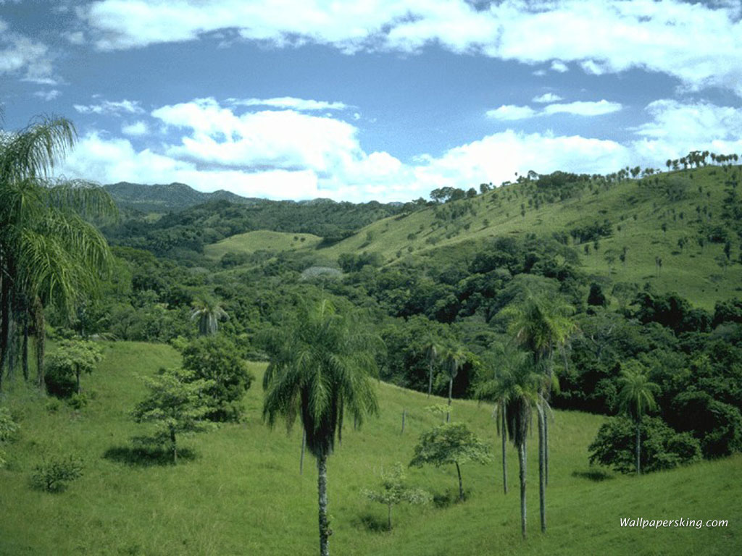
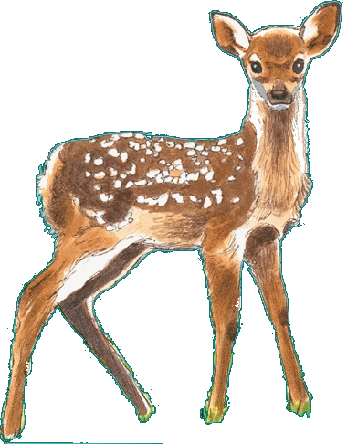
“引狼计划”——为了挽救灭狼带来的恶果，美国政府制定了“引狼入室”计划。1995年，从加拿大运来野狼放生到凯巴伯林区，森林又焕发勃勃生机 。

Slide 24
一个村庄的故事
山谷中，早先有过一个美丽的小村庄。山上的森林郁郁葱葱，村前河水清澈见底，天空湛蓝深远，空气清新甜润。村里住着几十户人家。不知从什么时候起，家家有了锋利的斧头。谁家想盖房，谁家想造犁（lí），就拎起斧头到山上去，把树木一棵一棵砍下来。就这样，山坡上出现了裸(luǒ)露的土地。
一年年，一代代，山坡上的树木不断减少，裸露的土地不断扩(kuò)大。树木变成了一栋(dònɡ)栋房子，变成了各式各样的工具，变成了应有尽有的家具，还有大量的树木随着屋顶冒出的柴烟消失在天空了。不管怎样，家家户户靠着锋利的斧头，日子过得还都不错。然而，不知过了多少年，多少代，在一个雨水奇多的八月，大雨没喘气，一连下了五天五夜，到第六天黎明，雨才停下来。可是，小村庄，却被咆(páo)哮(xiào)的洪水不知卷到了何处。
什么都没有了——所有靠斧头得到的一切，包括那些锋利的斧头

Slide 25
18 狼和鹿

Slide 26
18 狼和鹿
森林

Slide 27
18 狼和鹿
“功臣” “祸首”
森林

Slide 28
18 狼和鹿
“功臣” “祸首”
森林
吃掉

Slide 29
18 狼和鹿
“功臣” “祸首”
森林
吃掉
保护

Slide 30
18 狼和鹿
“功臣” “祸首”
森林
吃掉
保护
破坏

Slide 31
18 狼和鹿
人
“功臣” “祸首”
森林
吃掉
保护
破坏

Slide 32
18 狼和鹿
人
“功臣” “祸首”
森林
吃掉
保护生态平衡
保护
破坏

Slide 33
18 狼和鹿
人
“功臣” “祸首”
森林
吃掉
保护生态平衡
保护
破坏

Slide 34
小练笔
学了这篇课文，我明白了

Slide 35
狼和鹿的故事告诫人们：
必须认识到自然界各事物间的内在联系，不能随意破坏生态平衡，否则将会产生无法想象的后果。

